Slide 1
Путешествие на Планету Любимых книг

Slide 3
Планета Любимых Книг
Номинация/ уровень сложности | I уровень | II уровень | III уровень | IV уровень | V уровень
Ох уж эти сказочники | 10 | 20 | 30 | 40 | 50
Загадки-обманки | 10 | 20 | 30 | 40 | 50
Кто, где поселился | 10 | 20 | 30 | 40 | 50
Музей волшебных предметов | 10 | 20 | 30 | 40 | 50
А еще кто? | 10 | 20 | 30 | 40 | 50

Slide 4
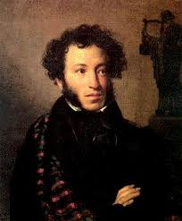
Ох уж эти сказочники
I уровень сложности
Кто из великих русских поэтов любил сказки с детства и сам написал несколько сказок в стихах?
А. С. Пушкин

Slide 5
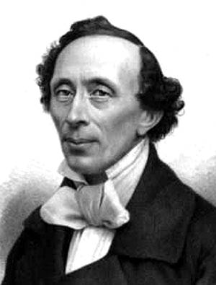
Ох уж эти сказочники
II уровень сложности
Кто из великих сказочников считал, что даже через 20 тюфяков и перин настоящая принцесса способна почувствовать горошину?
Г. Х. Андерсен

Slide 6
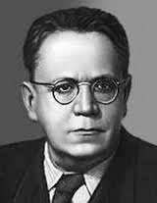
Ох уж эти сказочники
III уровень сложности
Его друг писатель Корней Чуковский остроумно заметил, что ему всегда казалось, будто в нашей литературе он не один, а целых пять: поэт, лирик, сатирик, драматург и сказочник?
С. Я. Маршак

Slide 7
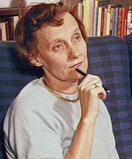
Ох уж эти сказочники
IV уровень сложности
Интересно, что книги для детей она начала писать случайно, благодаря странному стечению обстоятельств. Все началось с того, что в Стокгольме на улице выпал снег. Сказочница поскользнулась и повредила себе ногу. Лежать в кровать оказалось ужасно скучно, и она решила в подарок ко дню рождения дочери Карин написать книгу.
Астрид Линдгрен

Slide 8
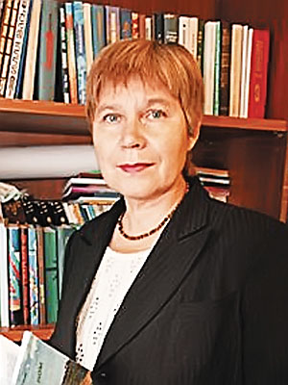
Ох уж эти сказочники
V уровень сложности
Кто из современных авторов решил сварить сосульку?
Елена Габова

Slide 9
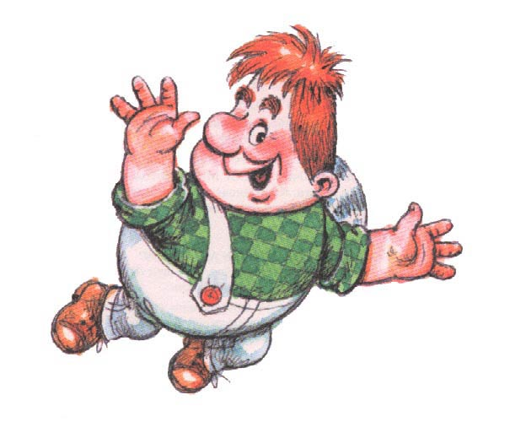
Загадки - обманки
I уровень сложности
Озорник, хвостун, крепыш
Подлетел к окну…
Карлсон

Slide 10
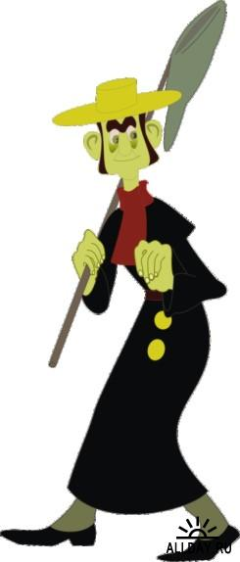
Загадки - обманки
II уровень сложности
В пруду, покрытом вязкой тиной,
Пиявок ловит …
Дуремар

Slide 11
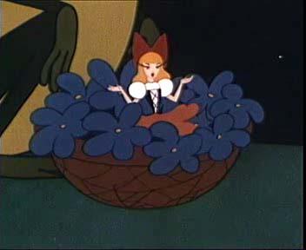
Загадки - обманки
III уровень сложности
Летела на ласточке
Девочка-крошечка,
В Эльфов страну
Так попала …
Дюймовочка

Slide 12
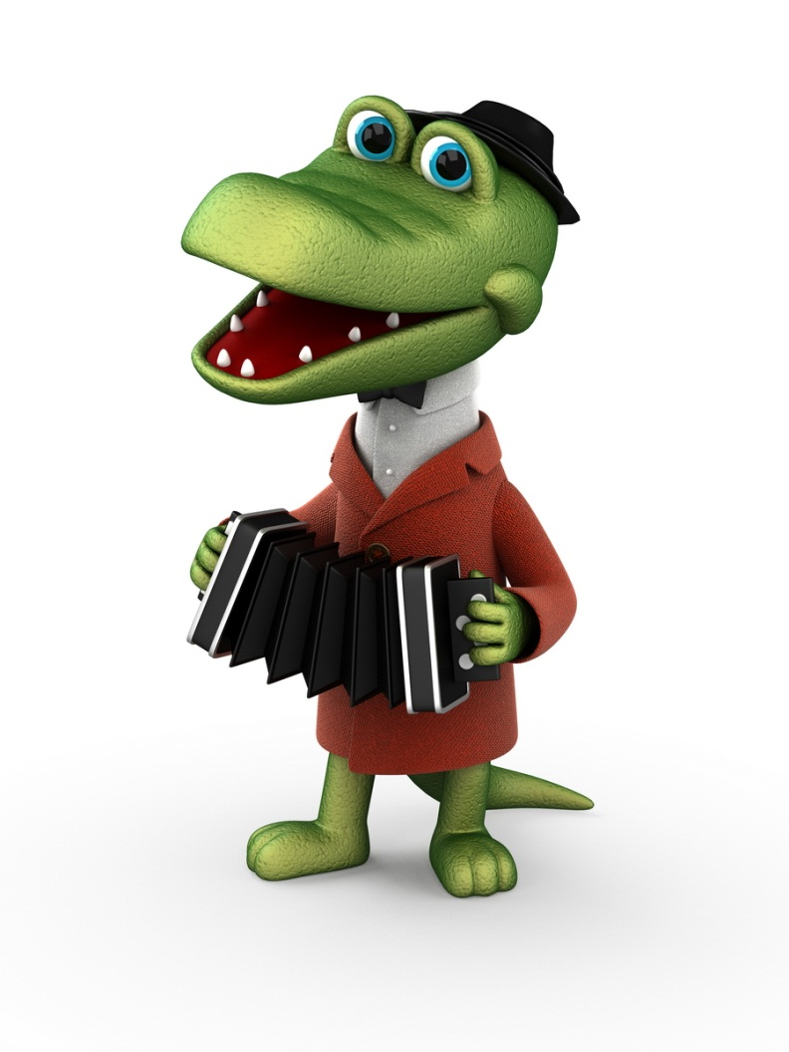
Загадки - обманки
IV уровень сложности
Умел он дружить и петь под гармошку
Друзья полюбили за это …
Гена Крокодил

Slide 13
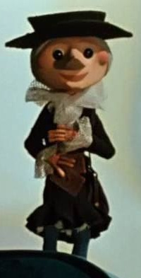
Загадки - обманки
V уровень сложности
От старушки-хулиганки
всем беда и горе.
Поведение исправлять
следует …
Шапокляк

Slide 14
Кто, где поселился?
I уровень сложности
Баба-яга и заяц из русских народных сказок
Избушка

Slide 15
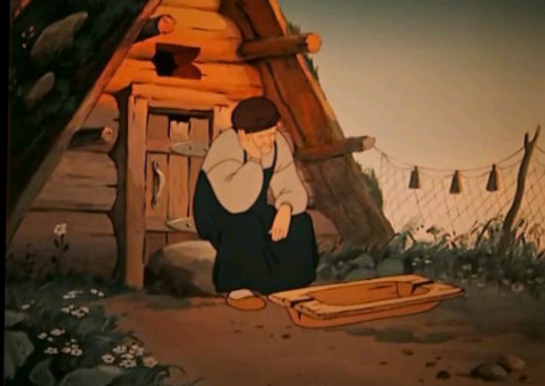
Кто, где поселился?
II уровень сложности
Первое и последнее жилье старика и старухи из сказки А.С. Пушкина «О рыбаке и рыбке»
Землянка

Slide 16
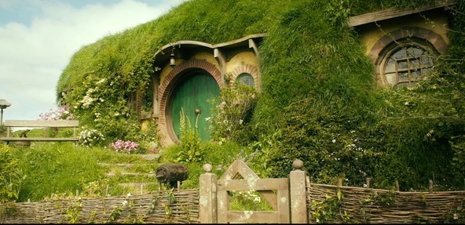
Кто, где поселился?
III уровень сложности
Бильбо Беггинс из сказочной повести Толкиена «Хоббит, или Туда и Обратно»
Нора

Slide 17
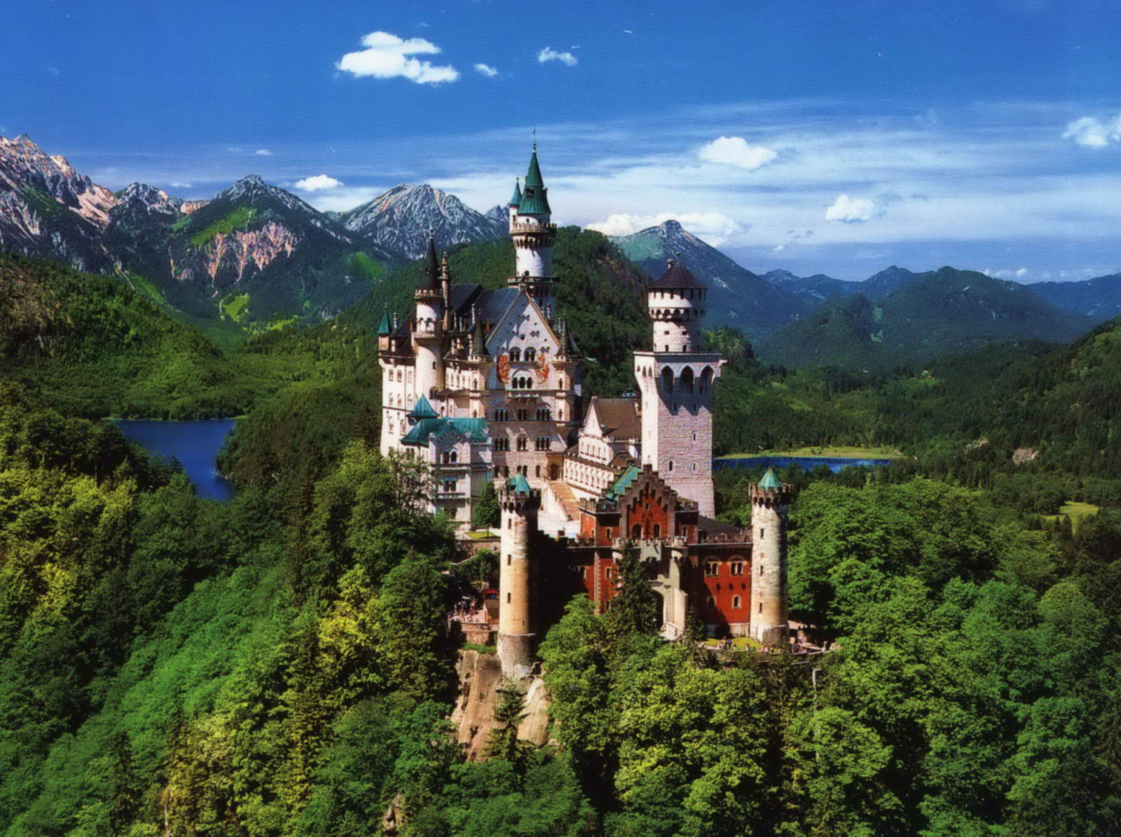
Кто, где поселился?
IV уровень сложности
Злая волшебница из сказки Шарля Перро «Кот в сапогах» и Графиня Вишня из книги Джанни Родарри «Приключения Чиполлино»
Замок

Slide 18
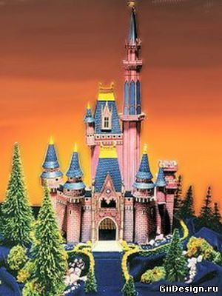
Кто, где поселился?
V уровень сложности
Герой сказки «О царе Салтане» А.С. Пушкина, а также Гудвин, Бастинда, Стелла из сказочной повести А.Волкова «Волшебник Изумрудного города»
Дворец

Slide 19
Музей волшебных предметов
I уровень сложности
Героиня сказки Шарля Перро «Золушка»
Туфелька

Slide 20
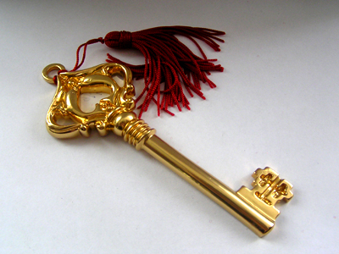
Музей волшебных предметов
II уровень сложности
Герой сказки А. Толстого «Приключения буратино»
Золотой ключик

Slide 21
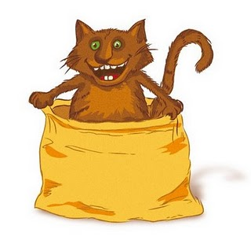
Кот в мешке
III уровень сложности
Составить проект мероприятия
«Неделя детской книги»

Slide 22
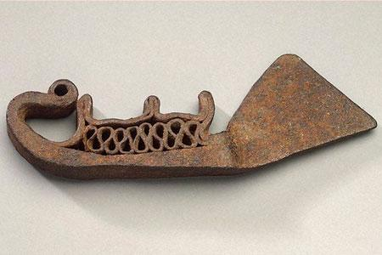
Музей волшебных предметов
IV уровень сложности
Солдат, перехитривший злую колдунью, в сказке Г. Х. Андерсена
Огниво

Slide 23
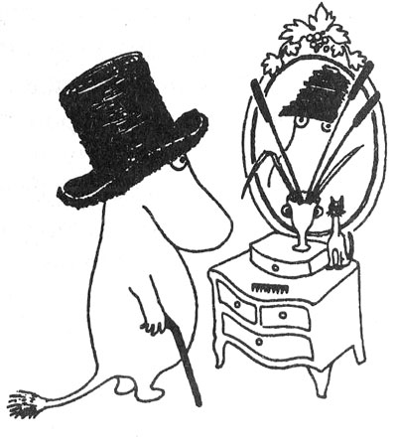
Музей волшебных предметов
V уровень сложности
Мумми Троль из сказочной повести Туве Янсона
Шляпа

Slide 24
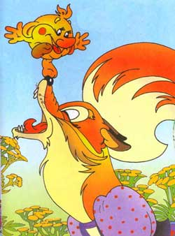
А еще кто?
I уровень сложности
Встретились колобку заяц, медведь, волк.
А кто еще?
Лиса

Slide 25
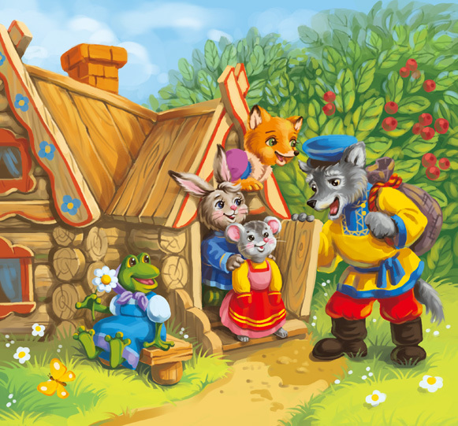
А еще кто?
II уровень сложности
В теремке жили муха-горюха,
комар-пескун, мышка-погрызуха,
лягушка-квакушка, заяц и лиса.
А еще кто?
Волк

Slide 26
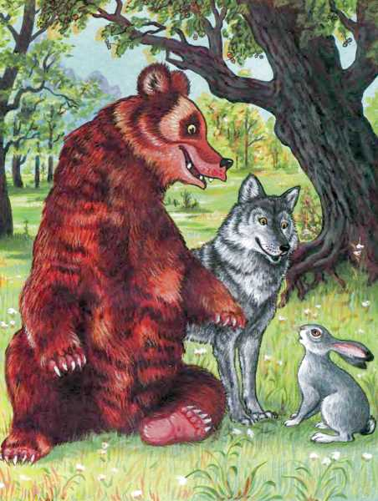
А еще кто?
III уровень сложности
Пытались выгнать лису из лубяной избы собака, бык, петух.
А еще кто?
Медведь

Slide 27
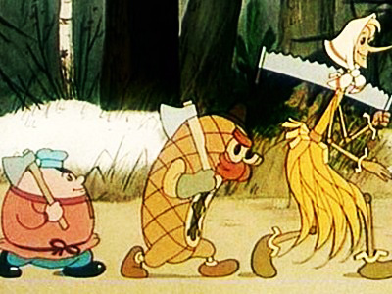
А еще кто?
IV уровень сложности
Пошли в лес дрова рубить пузырь и лапоть.
А еще кто?
Соломинка

Slide 28
Кот в мешке
V уровень сложности
Правила поведения в библиотеке, в том числе в читальном зале. Составить памятку

